Slide 1
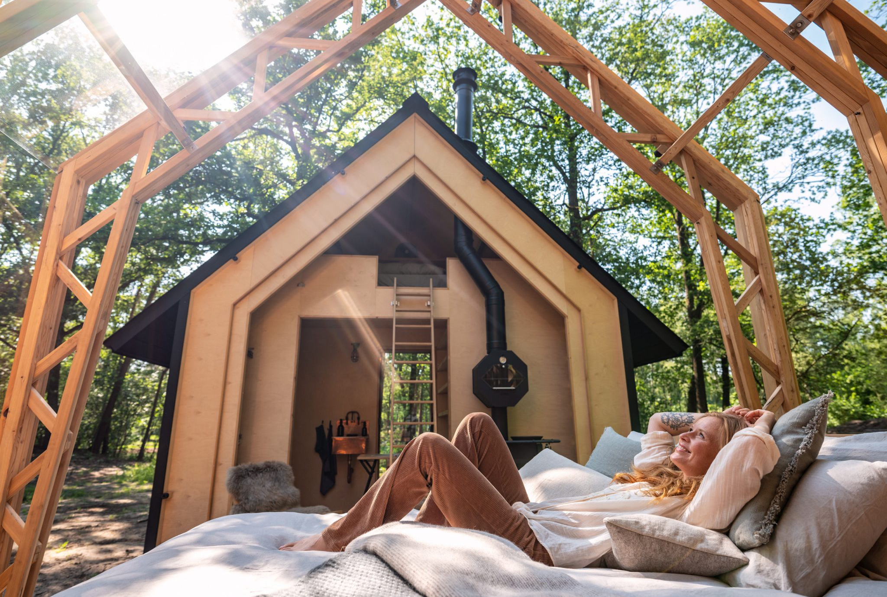
Modúl 6 (hluti 2)
Skildu gestina þína og hvað þeir eru reiðubúnir að borga

Slide 2

Modúl 6 (hluti 2) yfirlit
Námsárangur
Skildu gestina þína og hvað þeir eru reiðubúnir að borga
Áður en þú leggur grunn í jörðina þarftu að byggja upp traustan grunn í viðskiptalíkani þínu. Þessi hluti kynnir þér gesti þína og hvernig á að skilja hvað þeir eru tilbúnir að borga
Hvort sem þú ert að dreyma um skógar-glamping-hýsi eða endurreist fornbæ, þá byrjar árangur með því að skilja einstakar væntingar markhópsins og samræma tilboðið þitt við það sem fólk er tilbúið að borga fyrir.
Þú munt einnig kanna hvernig á að setja fjárhagsáætlun, stækka skynsamlega og velja viðskiptalíkan sem tryggir að starfsemin sé fjárhagslega og umhverfislega sjálfbær frá fyrsta degi.
Metið hvernig væntingar gesta og vilji þeirra til að greiða hafa áhrif á verðlagningu, hönnun og skipulag upplifunar.
Samsæmdu tilboð þitt réttri markhóp og staðsettu gistingu þína til árangurs á samkeppnismarkaði sem knúinn er áfram af gildum.
Heimild: Að koma glamping-rekstri af stað: ráð og innsýn fyrir farsælan upphaf

Slide 3
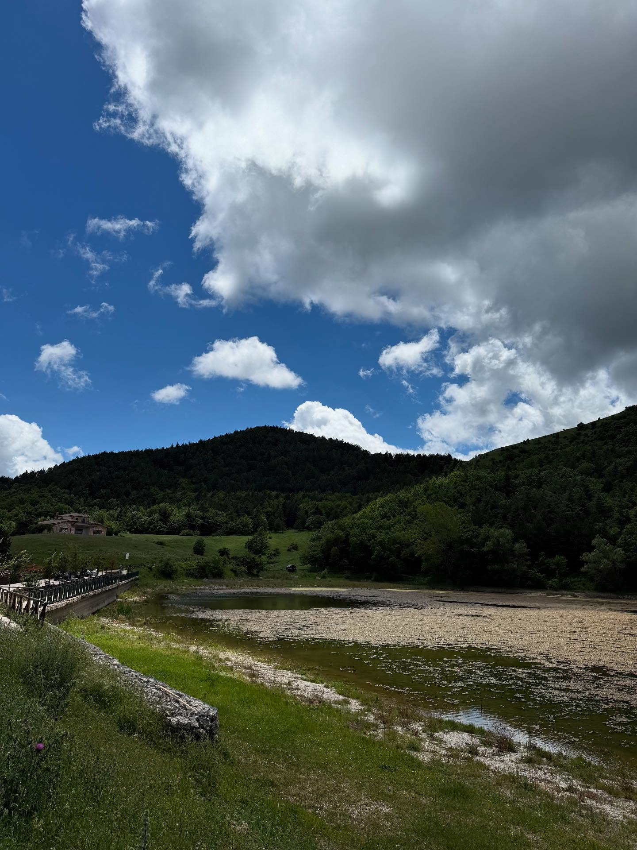
2. hluti
Ljósmynd: Daunia Avventura, Biccari
Skiljðu gesti þína og hvað þeir eru reiðubúnir að borga
03
Þriðji hluti
Vitið hvað viðskiptavinir munu
Greiða fyrir: Aðdráttarafl og væntingar gesta
3

Slide 4
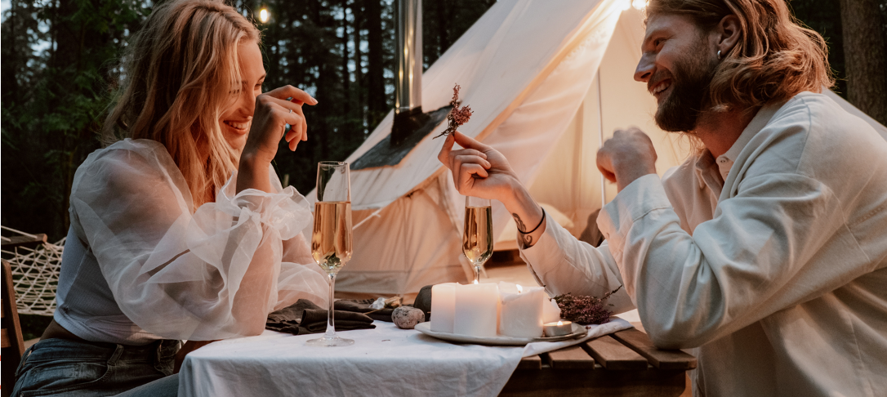
03
Vitið hvað viðskiptavinir munu borga fyrir: aðdráttarafl og væntingar gesta
Skiljið hverjir gestir ykkar eru og hvað þeir munu greiða aukalega fyrir, svo þið getið samræmt tilboð ykkar við eftirspurn og hámarkað tekjur.
Gestir þínir munu knýja fram tekjur þínar, svo það er nauðsynlegt að skilja hvað þeir meta og eru tilbúnir að borga fyrir. Hvort sem um er að ræða næði, umhverfisvæna eiginleika, menningarlega frásögn eða vellíðunarviðbætur, þá þýðir aðdráttarafl beint í bókunarhlutfall og verðlagningarvald. Að sleppa þessu skrefi leiðir til kostnaðarsamrar misræmingar milli þess sem þú býður upp á og þess sem gestir vilja. Rannsóknir á markhópnum hjálpa þér að taka arðbærar ákvarðanir um hönnun og þjónustu frá upphafi.
4

Slide 5

Forysta 5 (€)
Skiljið þarfir og hvata markhópsins ykkar.
Gildi ATA
Að skilja helstu hvata gesta!
Forðast kostnaðarsamann misræmingu; að vita hverjum þú þjónar = betri markaðssetning og fleiri bókanir.
Nýjustu gögn undirstrika vaxandi þróun í óhefðbundnum gistimöguleikum í ferðaþjónustu. Heimsmarkaðurinn fyrir óhefðbundna gistingu var metinn á um 216,5 milljarða evra árið 2024 og er spáð að hann nái 715 milljörðum evra árið 2032, með samsettan árlegan vaxtarhraða (CAGR) upp á 16,19%.
Þessi aukning er knúin áfram af ferðalöngum sem leita að sérsniðnum og sveigjanlegum gistimöguleikum sem hefðbundin gististaðir bjóða oft ekki upp á.
5

Slide 6

Að skilja helstu hvata gesta!
Ennfremur hefur sjálfbærni orðið lykilatriði í vali á gististöðum.
Skýrsla frá 2023 hjá Ferðamálastofu Sameinuðu þjóðanna (UNWTO) leiddi í ljós að 73% ferðamanna á heimsvísu kjósa að dvelja á stöðum sem innleiða sjálfbærar aðferðir.
Þessi ósk endurspeglast í vexti vistferðamarkaðarins, sem gert er ráð fyrir að nemi 245,41 milljörðum evra árið 2025, sem er 13,1% aukning frá fyrra ári.
Gildi ATA
Mælt er með lestri
Kostnaður vs. samviska: Booking.com kafaði í vandan sem skerðir sjálfbæra ferðaþjónustu
6

Slide 7
2025 Árið ferðalaga sem eftir minni og með tilgang
01
Sameining vellíðunar, sjálfbærni og persónugerðar mótar árið 2025 sem vendipunkt í ferðaþjónustu – og þetta er ekki bara menningarleg breyting, heldur einnig efnahagsleg.
Þar sem ferðalangar færast frá þéttbýlum áfangastöðum og að einstökum, gildisdrifnum dvölum, eykst eftirspurnin eftir óhefðbundnum gististöðum á landsbyggðinni og utan rafmagnskerfa hratt.
Þessi breyting skapar ný viðskiptatækifæri fyrir þá sem eru tilbúnir að bjóða upp á dýrmætar, lágáhrifar og verðmætar upplifanir.
Vaxandi þróun
Hótel eru svo úrelt, af hverju allir velja kastala, helli, krana…2025
7

Slide 8
2025 Árið um eftirminnilegar og tilgangsmiklar ferðir
01
Vörumerki með tilgang og gildi:
Fyrir ferðaþjónustuna markaði 2025 ekki bara þróun heldur umbreytingu í átt að meðvitaðri, merkingarbærri og áhrifaríkari ferðalögum.
Ferðamenn leita ekki lengur einungis eftir slökun—þeir sækjast eftir umbreytandi upplifunum.
Í kjölfarið sýna ferðalangar sterka vilja til að greiða hærri verð fyrir dvöl sem endurspeglar ekta upplifun, umhyggju fyrir umhverfinu og persónulega þróun.
Vörumerki sem byggja á tilgangi og uppfylla væntingar sjá hærri nýtingu, sterkari tryggð við vörumerkið og meiri hagnað á hverri bókun.
Vaxandi þróun
8

Slide 9
2025 Árið um eftirminnilegar og markvissar ferðir
01
Einstök, eftirminnileg dvöl:
Frá tréhúsum til umbreyttra búgarðsbygginga og náttúrulegra glamping-búða eru óhefðbundnar gistingar að blómstra.
Samkvæmt spám í greininni er gert ráð fyrir að heimsútgjöld til einstaka dvóla nái 924 milljörðum dala árið 2034.
Vaxandi þróun
9

Slide 10
Ábyrð og endurheimt í ferðalögum
02
Hagkvæmni, umhverfisvernd og félagsleg ábyrgð
Hagkvæmni hefur orðið lágmarkskrafa í ferðaþjónustu, og sífellt fleiri gestir kjósa vistvæn vörumerki.
Frá lúxusdvalarstöðum til sveitardvalar á býlum eru gististaðirnir að gera sér grein fyrir efnahagslegu gildi þess að fjárfesta í sjálfbærni, þar á meðal kolefnishlutlausri starfsemi, úrgangsminnkun og endurheimtarbúskap.
Vaxandi tilhneiging
10

Slide 11
Ábyrð og endurheimt í ferðalögum
02
Öll fyrirtæki (þar á meðal lúxusstaðir) sjá gildið og eru nú að fjárfesta í verkefnum sem gefa til baka til staðbundinna samfélaga, endurheimta náttúruleg landsvæði og varðveita líffræðilega fjölbreytni.
Hótel og gististaðir sem styðja kolefnishlutleysi, draga úr úrgangi og stunda endurheimtarbúskap njóta sífellt meiri vinsælda meðal meðvitaðra ferðalanga.
Vaxandi tilhneiging
11

Slide 12
Ábyrð og endurheimt í ferðalögum
02
Umhverfisvænar gistingar:
Talsvert margir ferðalangar forgangsraða vistvænum gististöðum.
Samkvæmt skýrslu Booking.com um sjálfbær ferðalög árið 2023 hyggjast 76% ferðalanga um allan heim tileinka sér sjálfbærar ferðáætlanir á komandi ári.
Hins vegar telja 49% að sjálfbærar ferðamöguleikar séu of dýrir, sem bendir til bilunar milli áhuga og greiðslugetu, en gera samt sem áður kröfu um sjálfbærni.
Í Ítalíu benda rannsóknir til þess að vistvottanir og umhverfisstefnur hafi jákvæð áhrif á áfangastaða- og gistival ferðamanna, sem gefur til kynna að vottanir um sjálfbærni geti verið samkeppnisforskot.
Vaxandi tilhneiging
12

Slide 13
Heilsulind, endurtenging og upplifanir í náttúrunni
03
Heilsutúrisminn
Heilsutúrisminn er í vexti, þar sem ferðalangar leita að gististöðum sem bjóða upp á heilsutengdar upplifanir.
Alþjóðlegi vellíðunarferðaþjónustuiðnaðurinn var metinn á 850,55 milljarða Bandaríkjadala árið 2021 og spáð er að hann muni vaxa verulega.
Óhefðbundin gististaðir bjóða oft upp á aðgang að náttúru, kyrrð og vellíðunarstarfsemi, sem samræmist óskum ferðalanga sem einblína á vellíðan.
Vaxandi tilhneiging
13

Slide 14
Heilsulind, endurtenging og upplifanir í náttúrunni
03
Nútíma lúxus og ferðalög
Oft merkir nú nánd við náttúruna og merkingarbær samskipti við umhverfið.
Hótel bjóða upp á dýptartengdar, náttúru­bundnar upplifanir sem hvetja gesti til að losa sig við tækni og tengjast aftur heiminum í kringum sig.
Vaxandi tilhneiging
14

Slide 15
Heilsulind, endurtenging og upplifanir í náttúrunni
03
Vaxandi tilhneiging
Athafnir
Athafnir eins og skógarbað, vistfræðiferðir og vellíðunar gönguferðir eru vinsælar meðal þeirra sem leita að friðsælum stað til að komast frá borgarhryllingnum.
Þessar upplifanir stuðla að vellíðan með því að nýta náttúrulega lækningamátt kyrrlátra umhverfis og bjóða upp á djúpa tilfinningu fyrir ró og endurnæringu. Þetta er fjallað um nánar síðar í þessum eining.
15

Slide 16
Menningarleg dýfing, ekta upplifun og staðbundnar upplifanir
04
Ferðamenn laðast sífellt meira að áfangastöðum sem bjóða upp á menningarlega auðug upplifanir, þar sem þeir leita dýpri tengsla við staðbundnar hefðir og samfélög.
Menningarleg dýfa og staðbundnar upplifanir:
Í kjölfarið eru hótel og gististaðir að efla tilboð sín með menningarlega dýpandi upplifunum sem spanna frá hefðbundnum matreiðslunámskeiðum til handverks og staðbundinna frásagna.
Þessi þróun bætir ekki aðeins upplifun gesta heldur styður hún einnig við varðveislu menningar og fagnar einstöku arfleifð hvers áfangastaðar, sem bætir við aukalagi raunsæis í lúxusferðir.
Vaxandi tilhneiging
16

Slide 17
Menningarleg dýfing, ekta upplifun og staðbundnar upplifanir
04
Evrópskir ferðamenn:
Evrópskir ferðamenn eru sífellt meira hvattir af ekta og dýrmætum upplifunum. Þeir vilja forðast neikvæð áhrif ferðalaga og óska eftir tryggingu um að eyðslur þeirra gagnist beint samfélögum sem þeir heimsækja.
Vettvangar:
Vettvangar eins og Fairbnb og Ecobnb mæta þessari eftirspurn með því að bjóða upp á gistingu sem styður við staðbundin samfélög og fylgir sjálfbærum starfsháttum.
Vaxandi tilhneiging
Mælt er með lestri
Evrópskt markaðsmöguleiki fyrir samfélagsmiðaða ferðaþjónustu 2023
The Guardian: Hlé frá gistimegasíðum
17

Slide 18
Jákvæð áhrif á staðbundið samfélag og efnahag
05
Annað ferðaþjónusta og gistingar gegna lykilhlutverki við að efla samfélög á staðnum með því að skapa störf, styðja sjálfstæð og staðbundin fyrirtæki og varðveita menningararfleifð.
Með samstarfi við staðbundna handverksmenn, bændur og leiðsögumenn getur fyrirtækið þitt beint stuðlað að efnahagslegri seiglu svæðisins og félagslegri velferð, á sama tíma og þú byggir langtíma sjálfbærni, hagkvæmni og ekta yfirbragð inn í starfsemi þína.
Vaxandi tilhneiging
Mælt er með lestri
Handbók um vistferðafræði í ferðaþjónustu.
Kraftur jafnvægiðs ferðavöxtar: Að knýja sjálfbæra þróun áfram
2025: Mikilvægt ár fyrir umbreytingu í gestamennsku og vellíðan
18

Slide 19
Jákvæð áhrif á samfélag og efnahag svæðisins
05
Til að leggja raunverulegt af mörkum til efnahagslegrar þróunar á staðnum ætti fyrirtækið þitt að tileinka sér meginreglur um jafnvægi í ferðaþjónustuvöxt.
Þetta felur í sér að styðja virkt frumkvöðlastarfsemi, lítil og meðalstór fyrirtæki (SMEs) og atvinnusköpun innan samfélagsins.
Þegar tekjur af ferðaþjónustu eru endurfjárfestar í innviðum samfélagsins, samfélagsverkefnum og varðveislu menningarminja tryggir það að ávinningur ferðaþjónustunnar sé dreiftur á sanngjarnan og sjálfbæran hátt.
Vaxandi tilhneiging
19

Slide 20
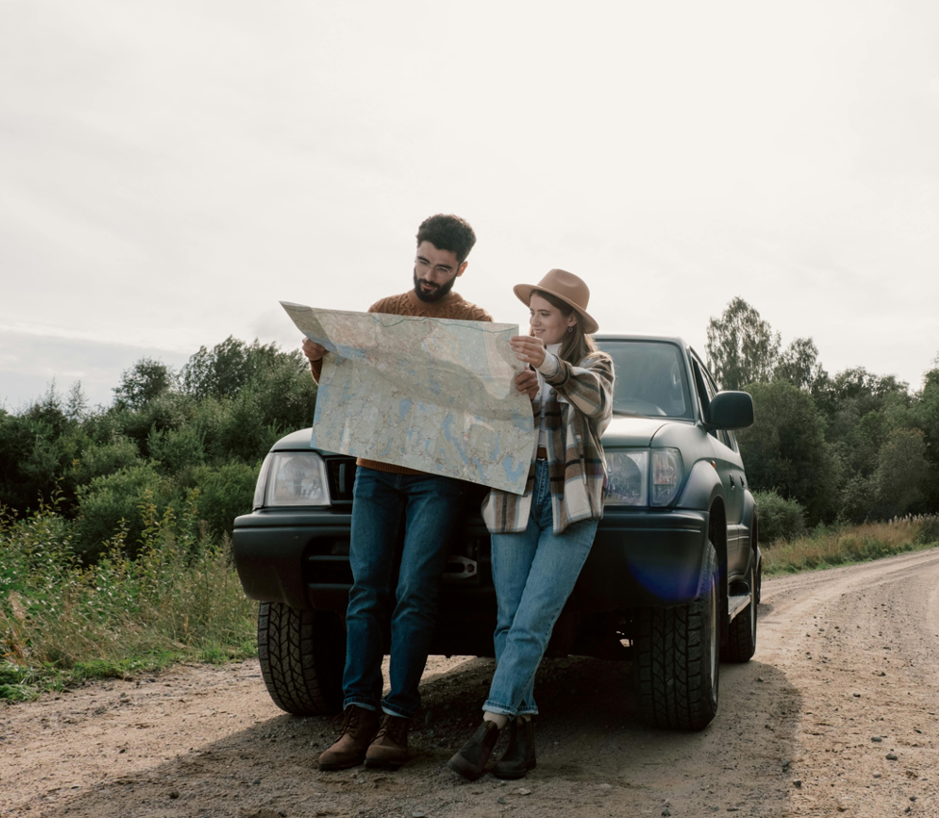
Áætlun um gistingu í valkostatúrisma
Innlimun aðdráttar og væntinga gesta
Það er nauðsynlegt að taka gestinn með í allar ákvarðanatökur þegar ATA er sett upp. Þessi kafli er mikilvægt fyrsta skref,
— undirstrikar mikilvægi gestamiðaðrar áætlanagerðar við þróun valkostagistingar í ferðaþjónustu (ATA).
Sjáðu næstu glósu til að sjá hvers vegna þetta er mikilvægt fyrsta skref
20

Slide 21
Innleiðing aðdráttar og væntinga gesta
Hér er ástæðan fyrir því að þetta er mikilvægt fyrsta skref:
Byggir tilgangsmikla hönnun:
Að láta framtíðar gesti taka þátt tryggir að gististaðurinn þinn endurspegli þarfir þeirra, gildi og væntingar — hvort sem um er að ræða sjálfbærni, aðgengi, ekta upplifun eða þægindi. Þetta hjálpar til við að móta hugmynd sem hefur raunverulegan eftirspurn.
Bætir ánægju gesta:
Þegar gestir eru hafðir í huga frá upphafi forðast þú dýrar mistök síðar (t.d. að byggja á svæði sem erfitt er að komast að, eða að skorta eftirsóknarverða eiginleika eins og dvalarupplifun í náttúrunni, heilsulindarmöguleika eða sameiginlegt rými).
Styrkir verðmætastöðu þína:
Ferðaþjónusta sem býður upp á óhefðbundna gistingu og byggir á innsýn gesta er líklegri til að skera sig úr. Ferðamenn sem sækjast eftir óhefðbundnum upplifunum leita gjarnan einstakra upplifana, merkingarbærrar tengingar við heimamenn og umhverfisábyrgðar. Með því að fella þá inn í ákvarðanatöku snemma í ferlinu skaparðu vöru sem er betur samstillt og eftirsóknarverðari.
21

Slide 22
Innleiðing aðdráttar og væntinga gesta
Hér er ástæðan fyrir því að þetta er mikilvægt fyrsta skref:
Hvetur til munnmæla og tryggðar:
Gestir sem finna að rýmið hafi verið skapað með þá í huga eru líklegri til að verða talsmenn, koma aftur sem gestir eða styðja þig á samfélagsmiðlum og umsagnavefjum.
Þegar þú tekur hvaða viðskiptaákvörðun sem er, verður þú fyrst að setja þig í spor þeirra
Dæmi: Þegar tekin eru ákvörðun um skipulagningu, byggingu og opnun, skal huga að hverju smáatriði og hvort það muni bæta eða hafa áhrif á upplifun þeirra, t.d. hvernig þeim mun líða við þátttöku í þeim upplifunum sem þú býður upp á (glamping, vellíðunarmeðferðir, þátttaka í nánasta umhverfi), rýmisskipulagi (næði, aðgengi) til umhverfissjónarmiða (gerð byggingar og úrgangskerfa).
22

Slide 23
Skipulagning valfrjálsrar ferðamannagistingar
Að skilja helstu hvata gesta við val á ATA
Við höfum komist að því að það er ómissandi að hafa gesti með í öllum ákvörðunum þegar ATA er sett upp. Þessi kafli fjallar um og leggur áherslu á mikilvægi gestamiðaðrar áætlanagerðar í þróun valkostilegra gistimöguleika í ferðaþjónustu (ATA).
Fyrst skulum við skoða helstu hvata, óskir og væntingar gesta þegar þeir velja ATA. Ferðamenn um alla Evrópu kjósa sífellt frekar dvalarstaði í óhefðbundinni ferðaþjónustu, svo sem vistgistingar, bændagistingar, glamping-svæði og dvalir í menningar- og arfleifðargistingu, frekar en hefðbundin hótel.
Af hverju?
Þessi breyting er knúin áfram af löngun til sjálfbærni, ekta upplifunar, vellíðunar og dýpri upplifana. Næst munum við skoða helstu hvata gesta og þróanir sem knýja þennan geira áfram, studd nýjustu gögnum og rannsóknum.
Mælt er með lestri
Failte Ireland Handbók um vistferðaferðaþjónustu
Vistvottun: Að stuðla að sjálfbærum ferðaþjónustu með umhverfisvænum starfsháttum á hótelum
23

Slide 24
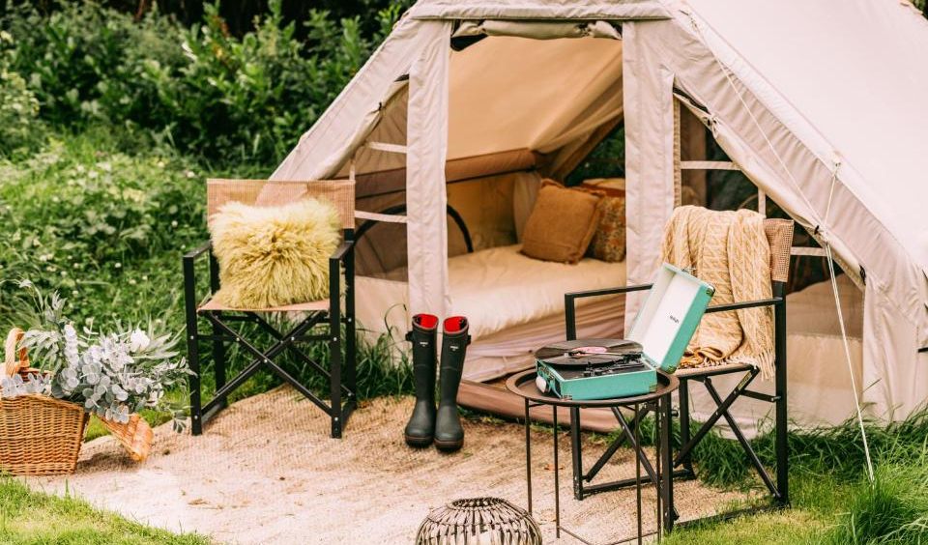
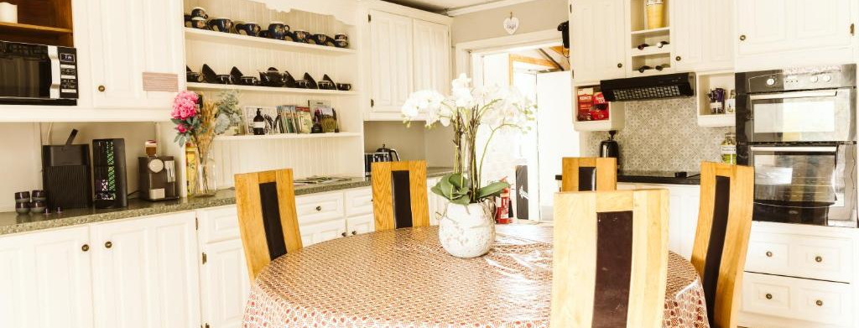
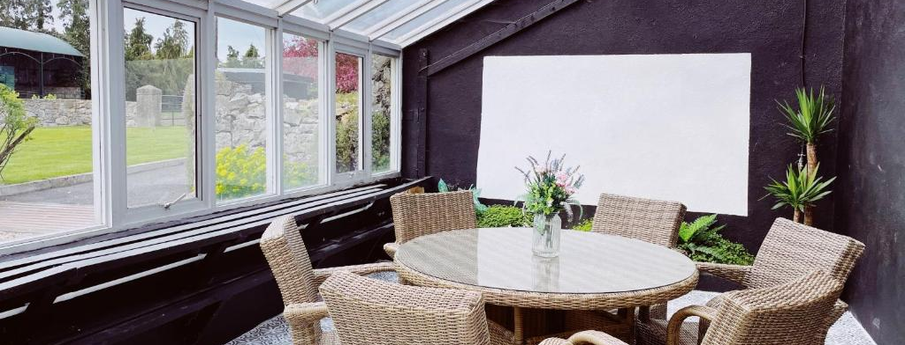
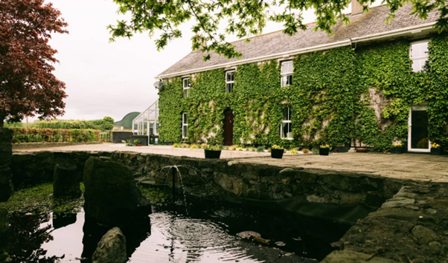
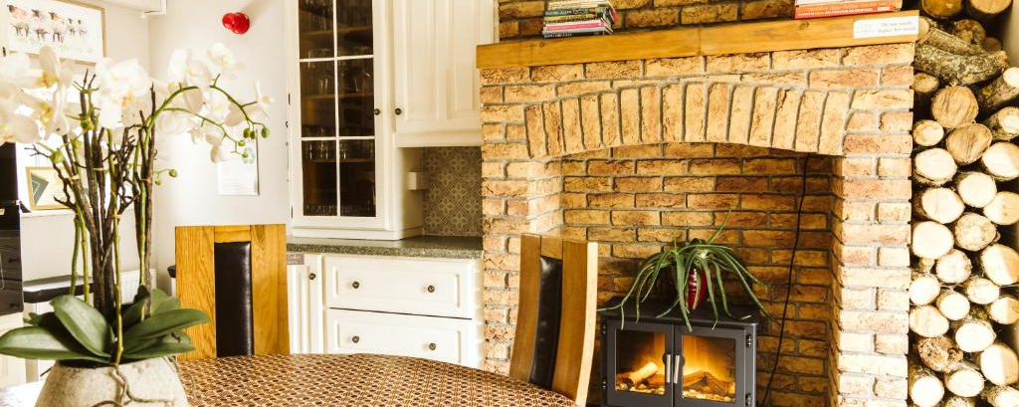
Náttúra og umhverfi
Ljósmynd: Fitz af Inch, Írlandi
24

Slide 25
Vel gert
Modúl 6 (hluti 3)
Staðsetning, land og flutningur – áætlun um arðbæran stað
Þú hefur lokið… Modúl 6 (hluti 2)
Skiljðu gestina þína og hvað þeir eru tilbúnir að borga
Næst er…

